Slide 1

Chào mừng các con đến với tiết học

Slide 2

Ôn bài cũ:
1/ Kể tên các bộ phận của lá
=> Mỗi chiếc lá thường có cuống lá, phiến lá; trên phiến lá có gân lá

Slide 3
Ôn bài cũ:
2/ Màu sắc, hình dạng của lá cây như thế nào?
Lá cây thường có màu xanh lục, một số ít có màu đỏ hoặc vàng. Lá cây có nhiều hình dạng và độ lớn khác nhau

Slide 4

Tự nhiên xã hội
Khả năng kì diệu của lá cây

Slide 5


Chức năng của lá cây

Slide 6
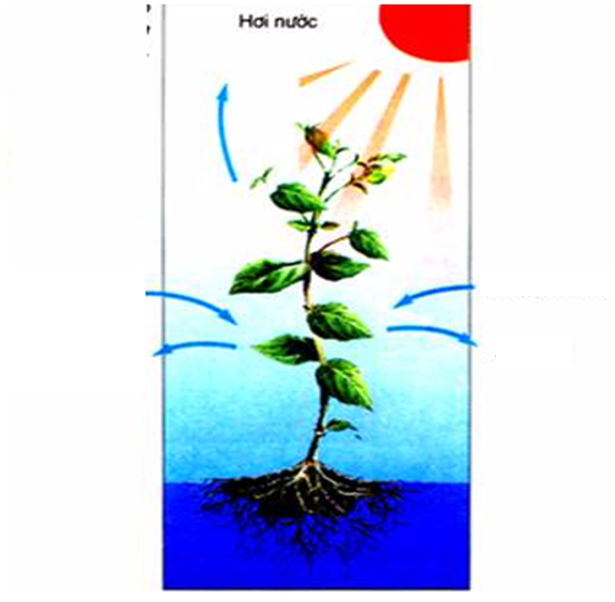
Quá trình hô hấp của cây diễn ra
_____________
Quá trình quang hợp của cây diễn ra _______________
____________
____________
____________
____________
Quá trình diễn ra trong điều kiện nào?
Cây hấp thụ khí gì và thải ra khí gì?

Slide 7


Slide 8
Quá trình hô hấp của cây diễn ra
_____________
Quá trình quang hợp của cây diễn ra ______________________________
suốt ngày đêm
dưới ánh sáng mặt trời
Khí ô - xi
_____________
Khí các-bô-níc
____________________
Khí ô - xi
Khí các-bô-níc
_____________
____________________
Quá trình diễn ra trong điều kiện nào?
Cây hấp thụ khí gì và thải ra khí gì?

Slide 9

Chỉ vào sơ đồ, nói xem lá cây có thể hấp thụ khí gì và thải ra khí gì trong quá trình quang hợp và quá trình hô hấp?

Slide 10
Quá trình hô hấp của cây diễn ra
_____________
Quá trình quang hợp của cây diễn ra ______________________________
suốt ngày đêm
dưới ánh sáng mặt trời
Khí ô - xi
_____________
Khí các-bô-níc
____________________
Khí ô - xi
Khí các-bô-níc
_____________
____________________

Slide 11

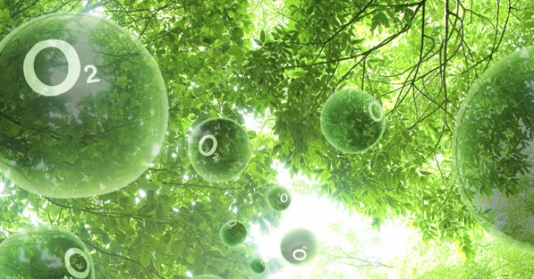
Lá cây thoát ra khí gì cần thiết cho sự sống của con người và động vật?
=>Khí ô-xi giúp duy trì sự sống

Slide 12

Đó là nhờ quá trình thoát hơi nước của chúng tớ làm không khí xung quanh bớt oi nóng
Vì sao vào những ngày nóng bức, chúng ta đứng dưới tán cây thì thấy mát mẻ hơn ?

Slide 13
Ngoài chức năng hô hấp và quang hợp, lá cây còn có chức năng gì?
=>Thoát hơi nước

Slide 14

Kết luận:
-Lá cây có 3 chức năng:
+Quang hợp
+Hô hấp
+Thoát hơi nước

Slide 15
Lợi ích của lá cây

Slide 16
Quan sát tranh 2,3,4,5,6,7 trong sách giáo khoa
+ Người ta sử dụng lá cây vào những việc gì?

Slide 17

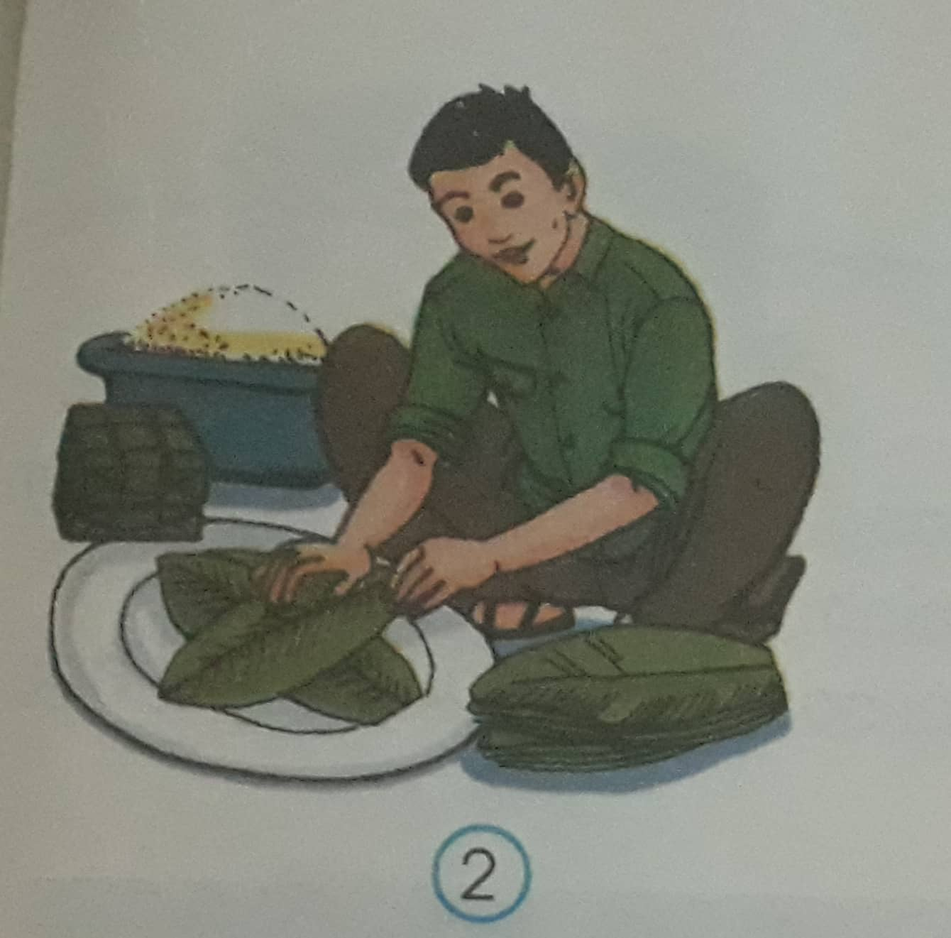
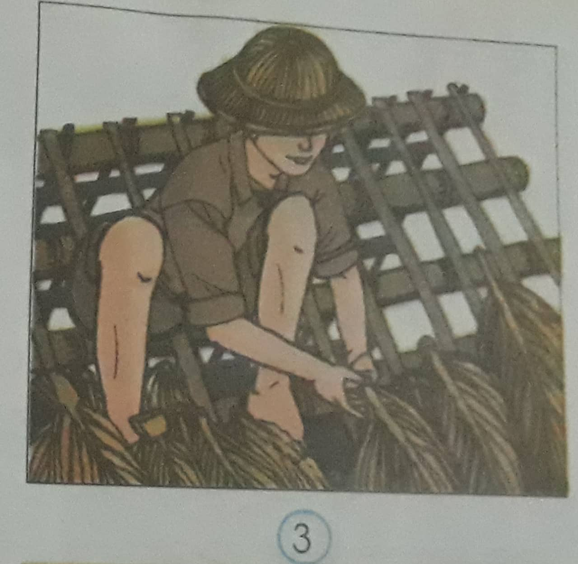
Gói bánh
Lợp nhà

Slide 18

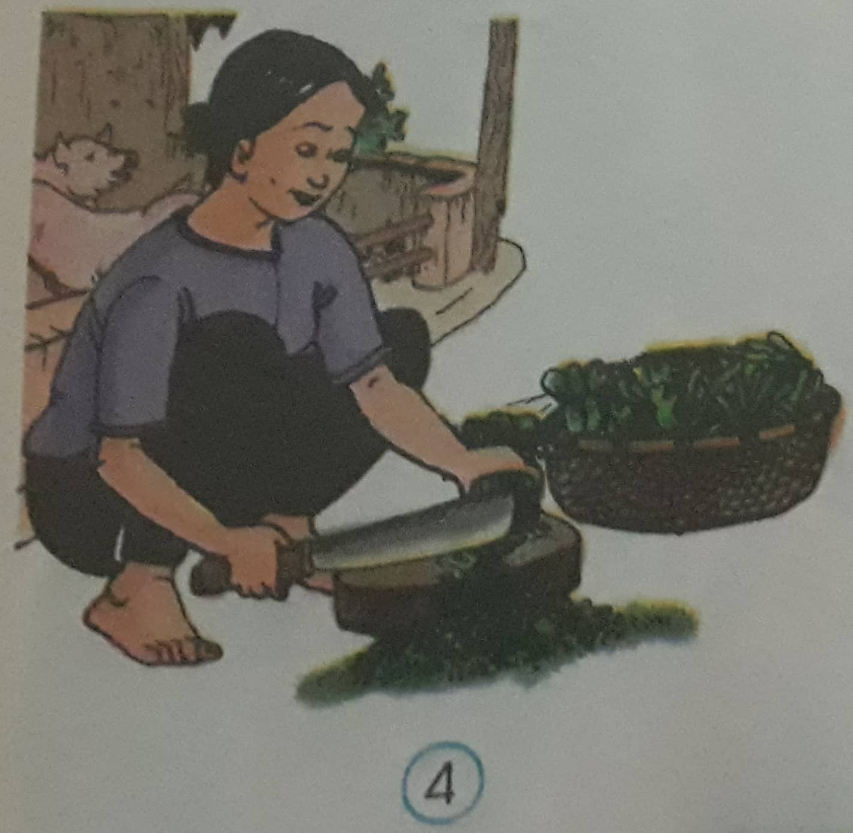
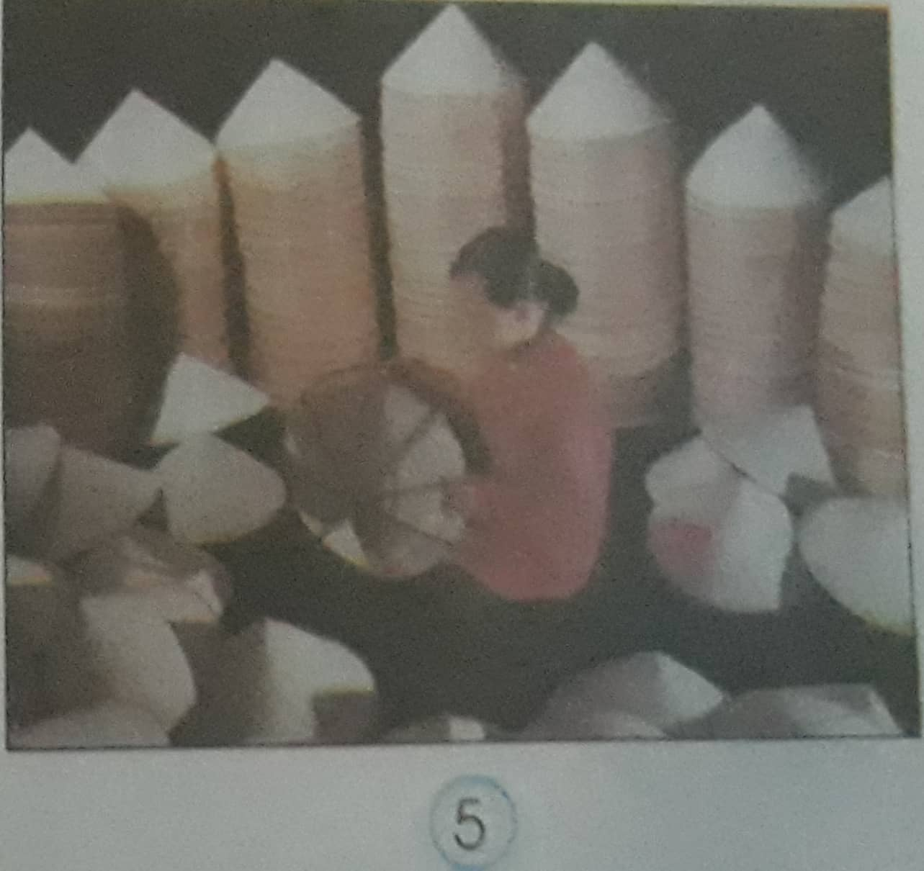
Thức ăn cho động vật
Làm nón

Slide 19
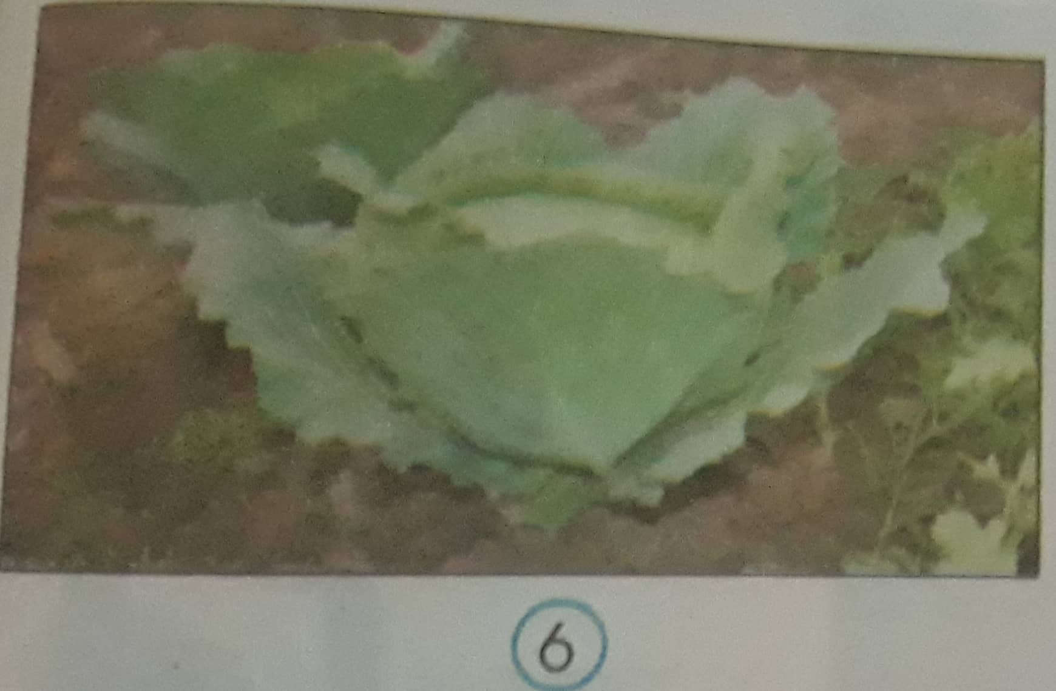
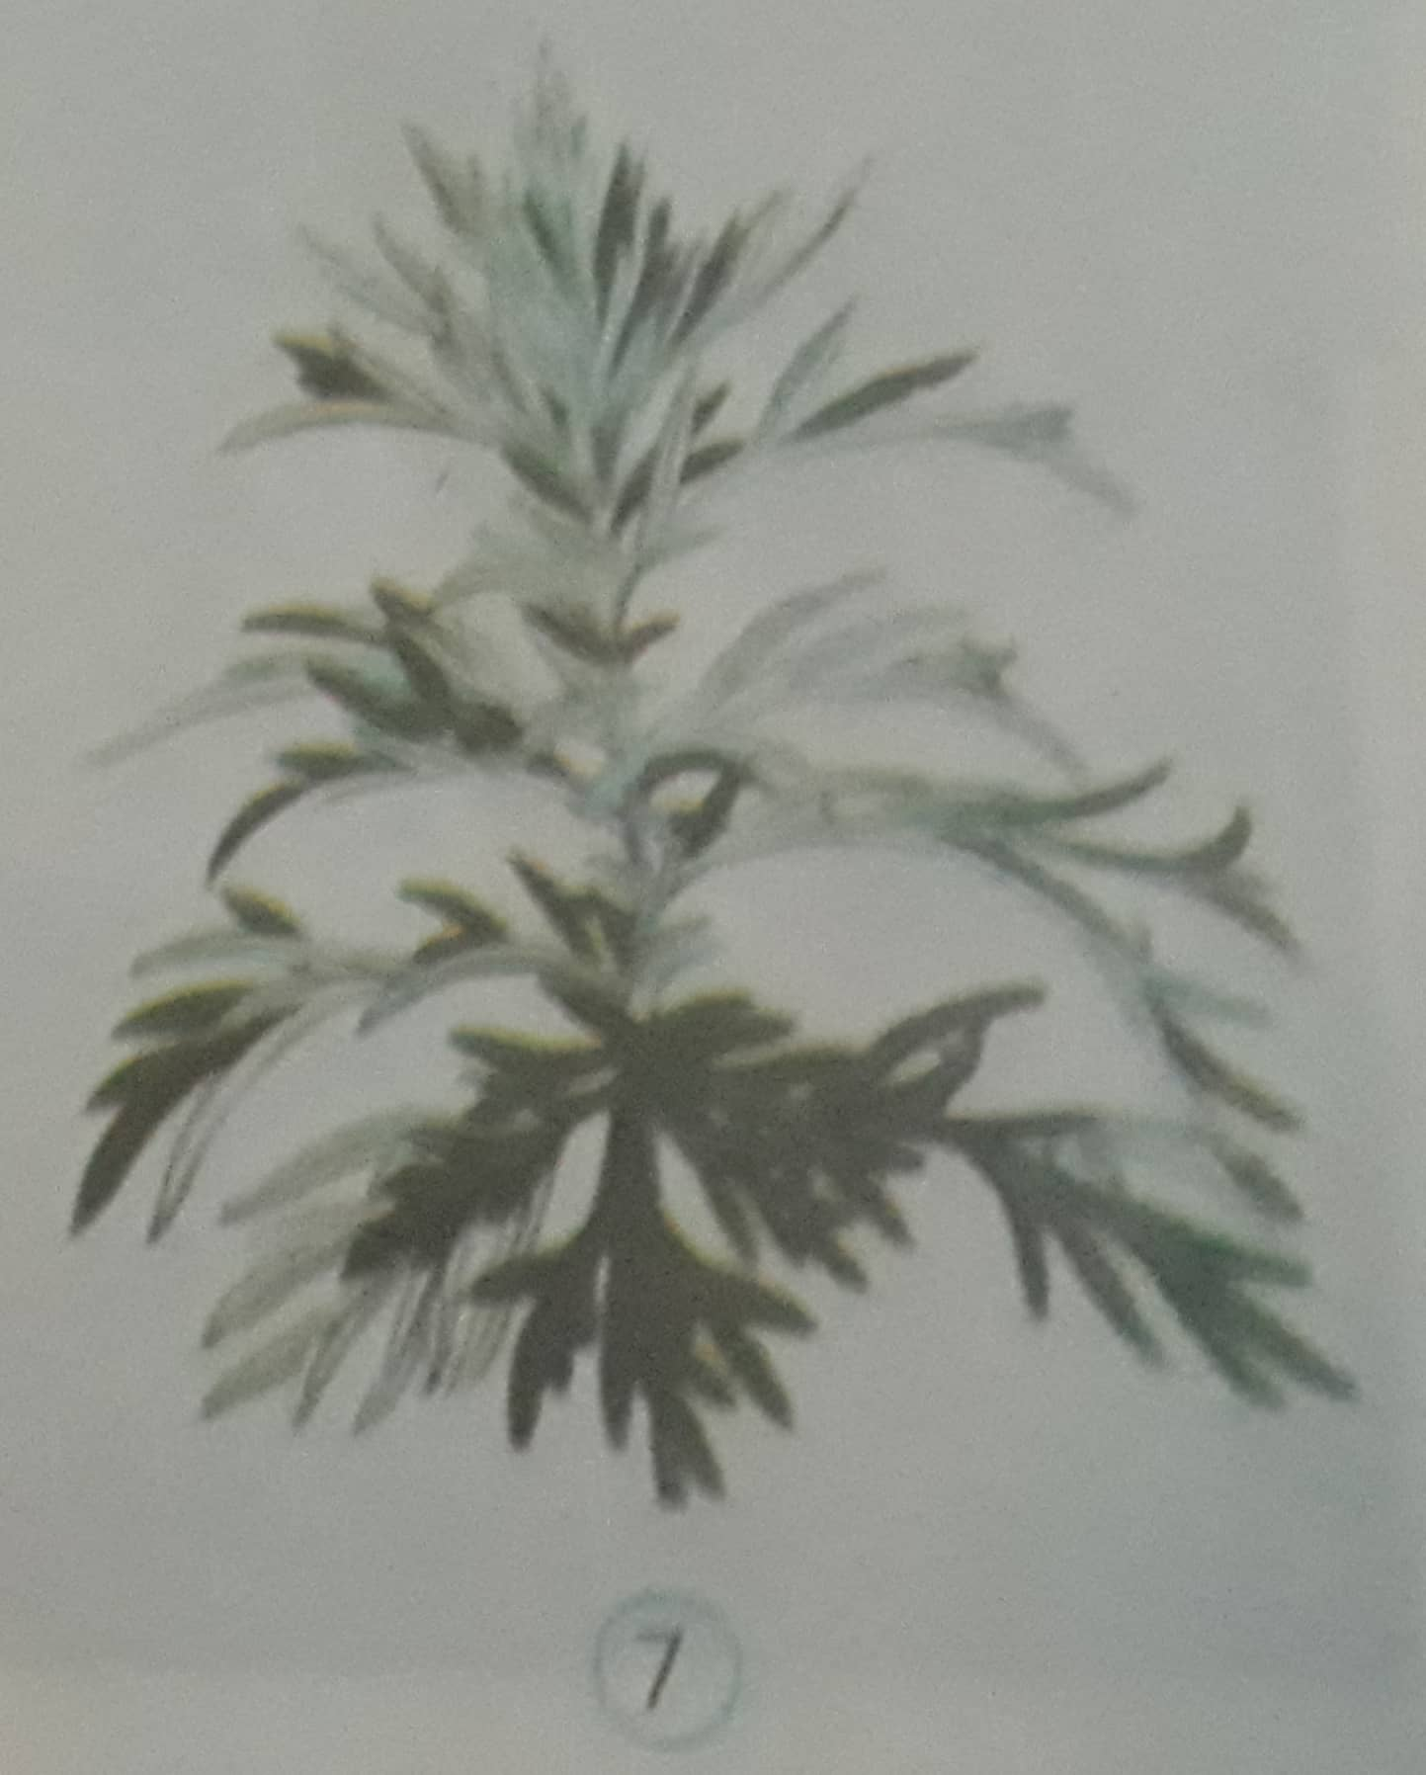
Làm thức ăn cho con người
Lá ngải cứu làm thuốc

Slide 20
Công dụng của lá cây
Gói bánh
Lợp nhà
Thức ăn cho động vật
Thức ăn cho con người
Đồ thủ công mĩ nghệ
Làm thuốc chữa bệnh

Slide 21
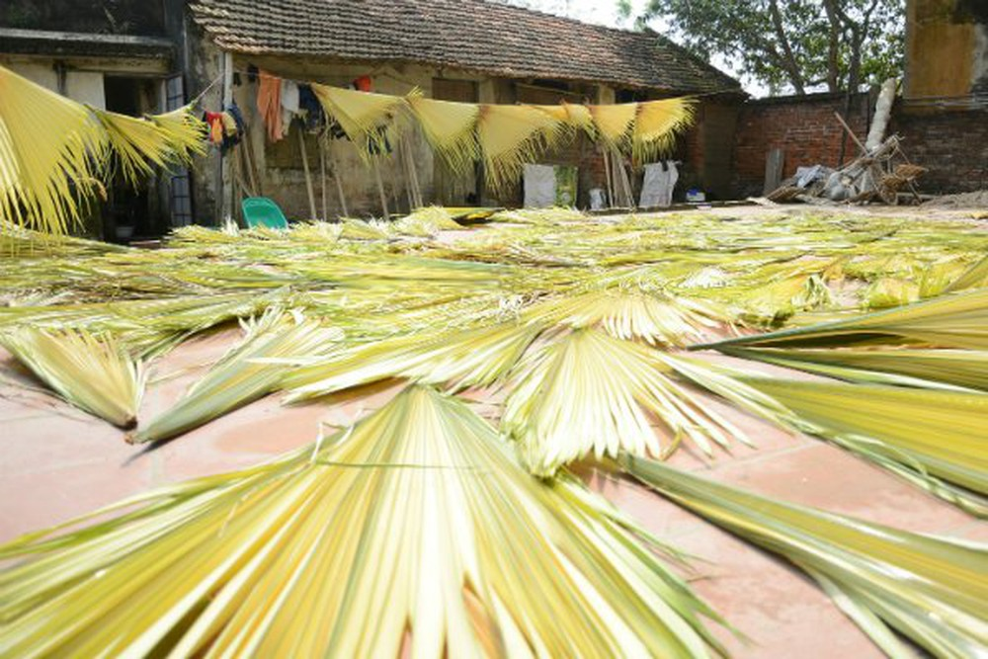
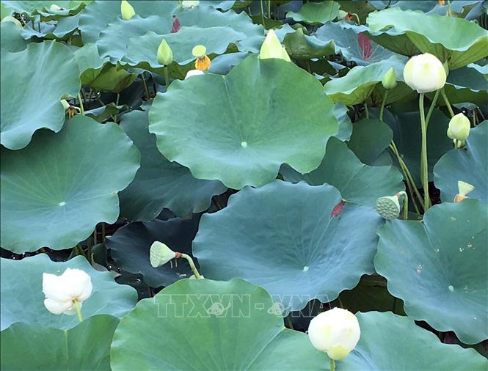
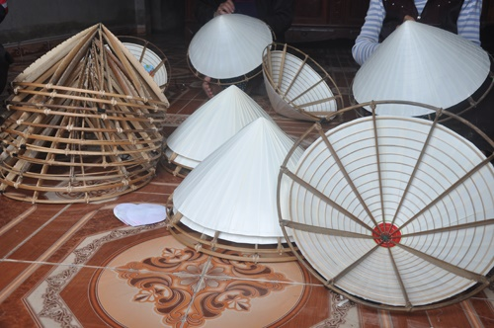
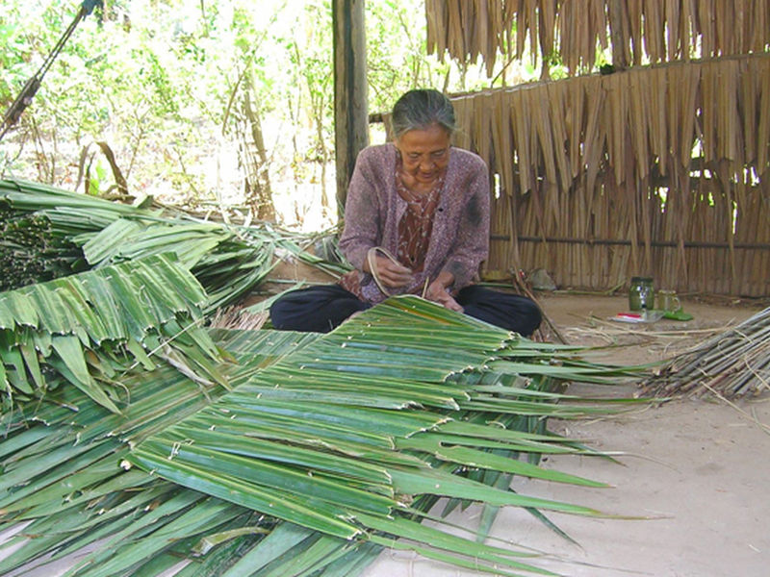
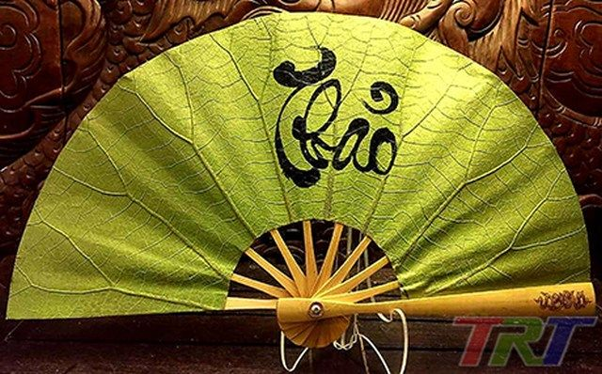
Đồ thủ công mĩ nghệ
Lá cây cọ
Lá cây sen

Slide 22
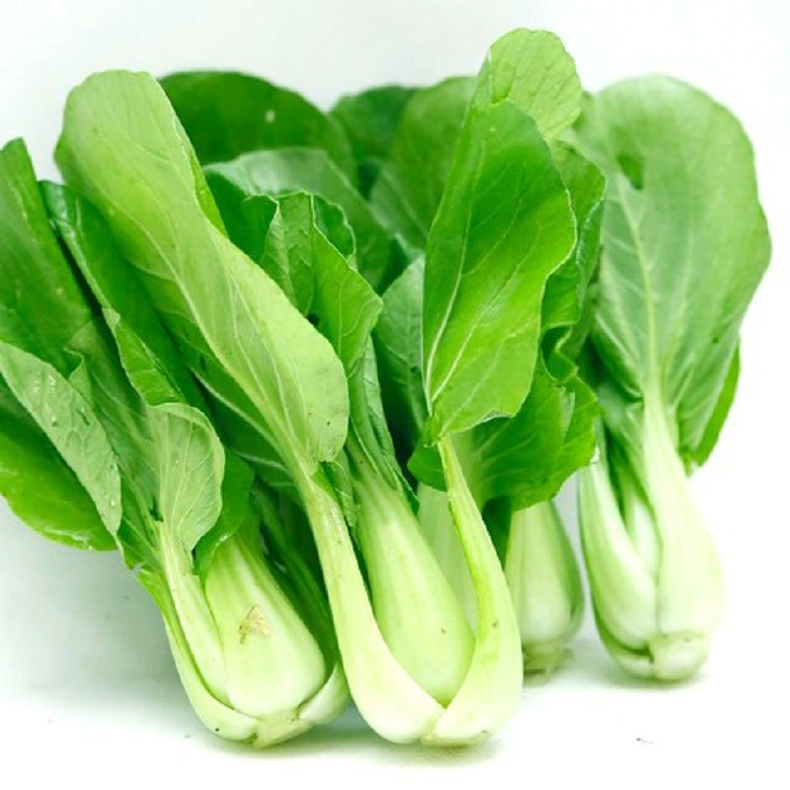
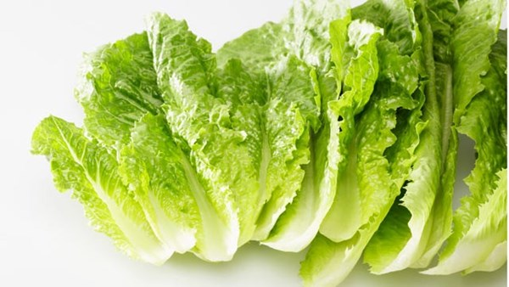
Làm đồ ăn cho con người
Lá cây rau cải
Lá cây xà lách

Slide 23
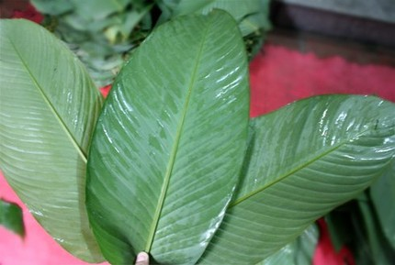
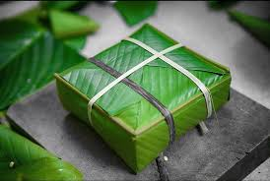
Gói bánh
Lá dong

Slide 24
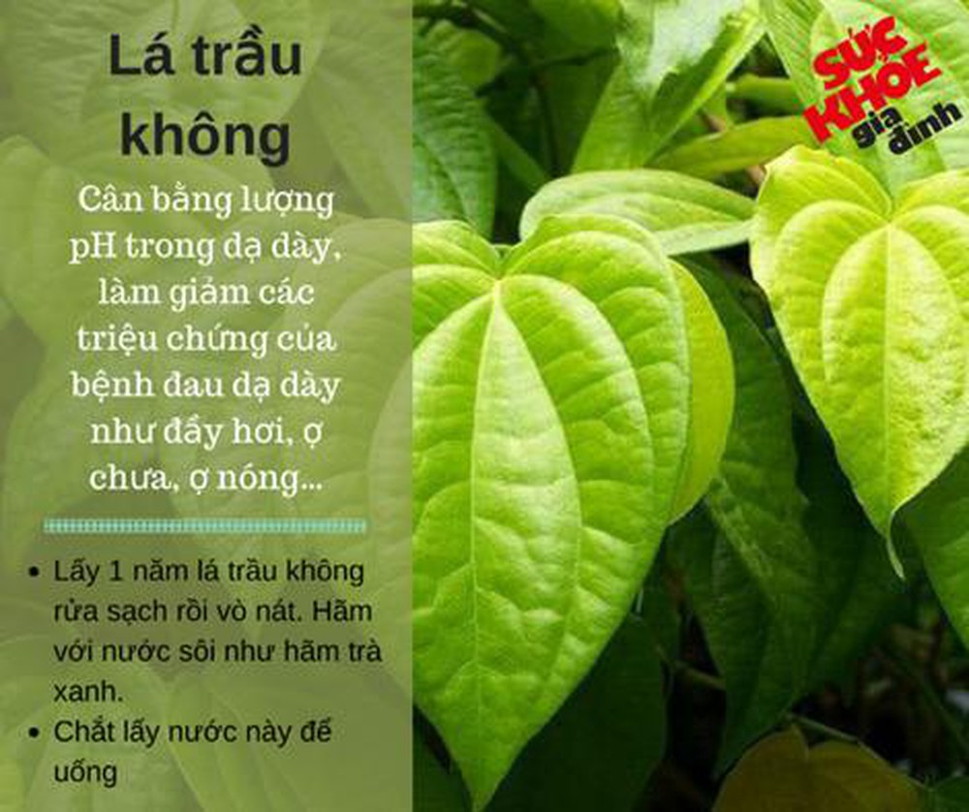
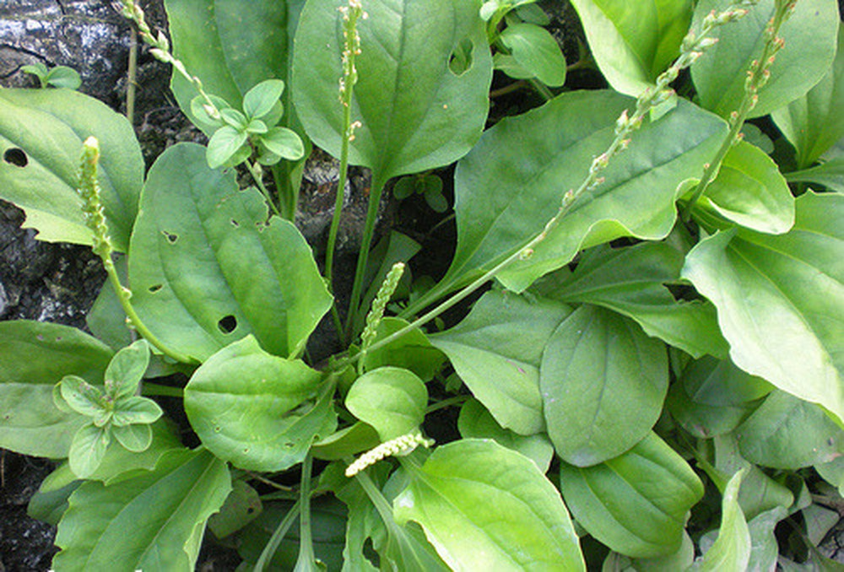
Làm thuốc
Lá cây mã đề
Lá cây trầu không

Slide 25
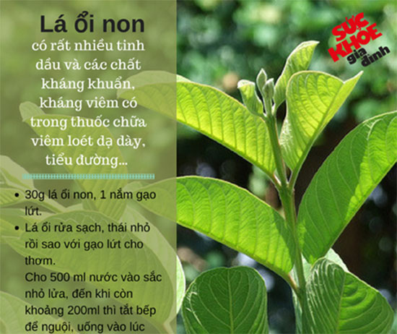
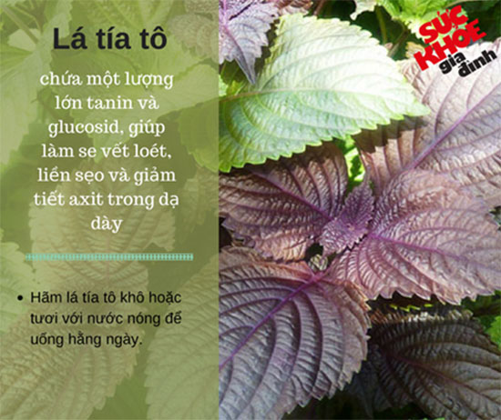
Lá cây ổi
Lá cây tía tô

Slide 26
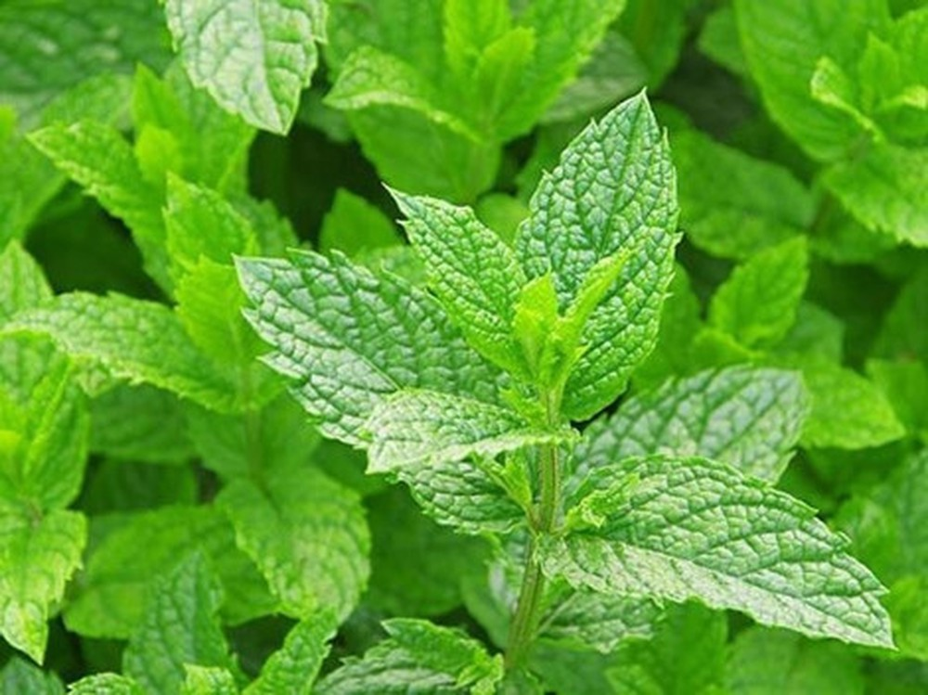
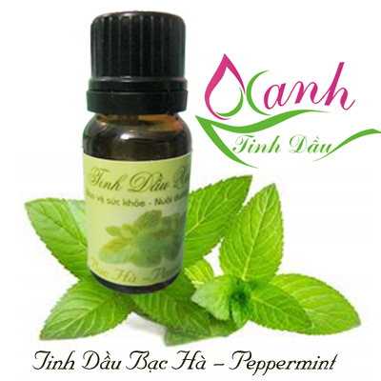
Tinh dầu Bạc hà kích thích tinh thần, giảm đau đầu, chống viêm rất hiệu quả, giúp lưu thông máu, giảm ngạt mũ

Slide 27

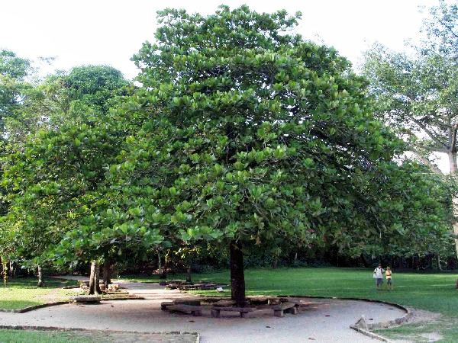
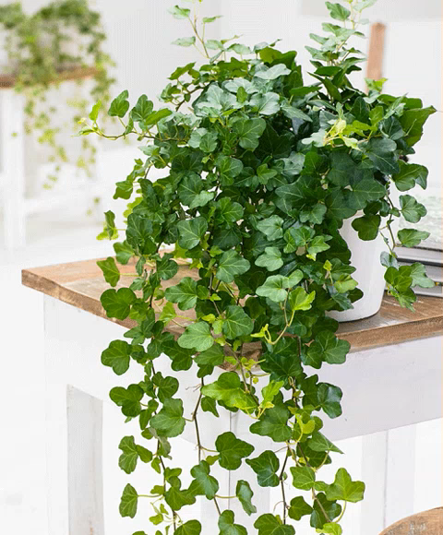
Cây cảnh
Lá cây bàng
Lá thường xuân

Slide 28
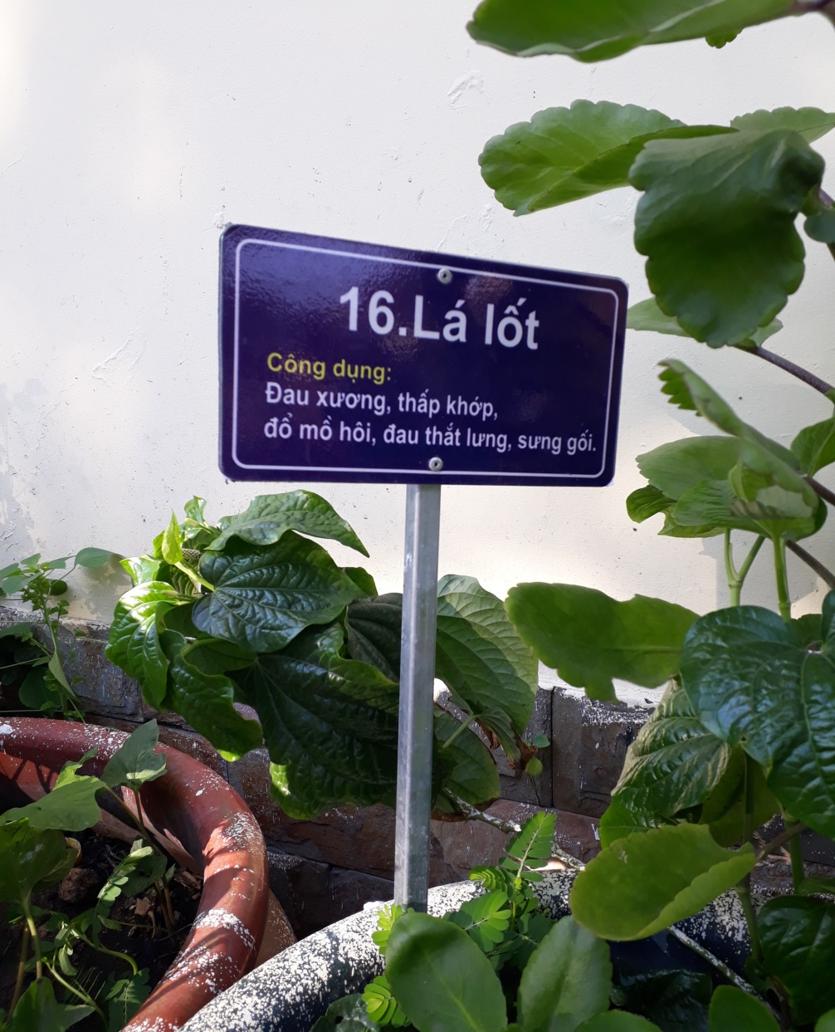
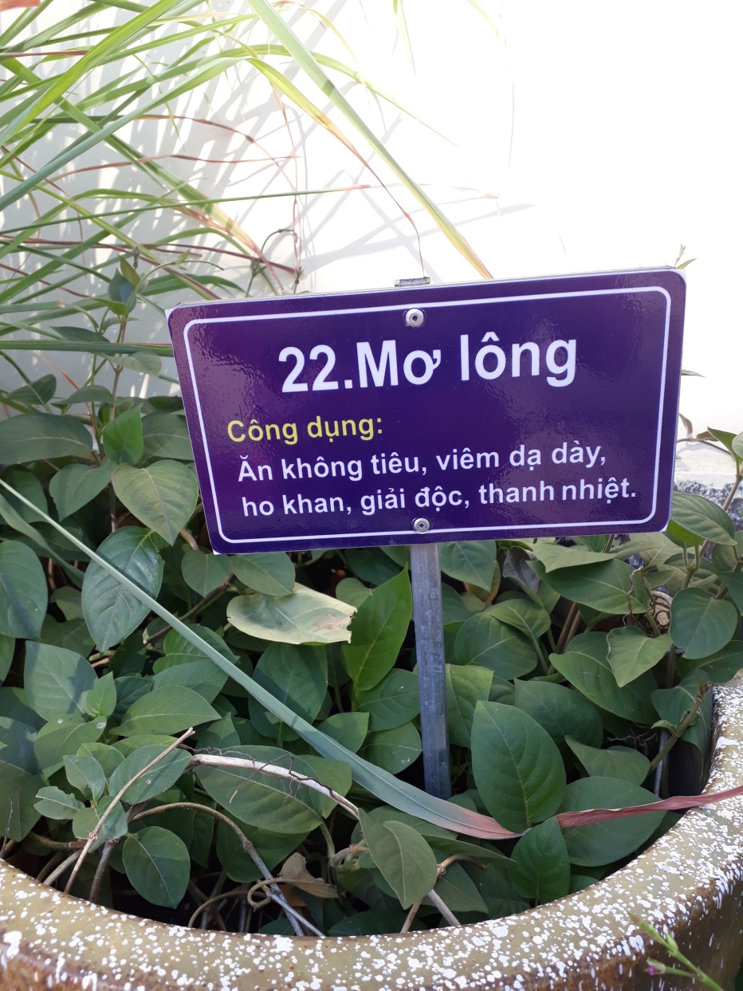
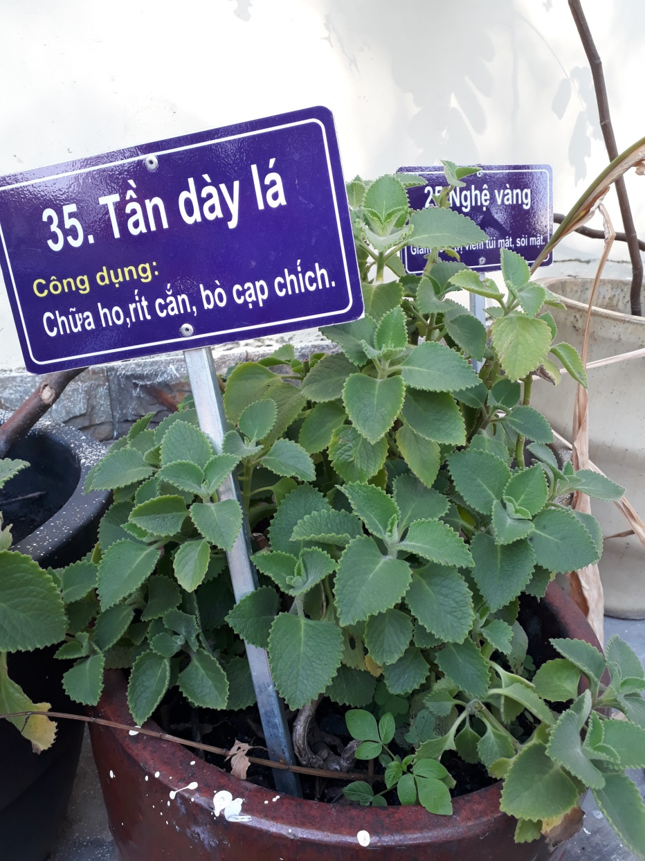

Slide 29


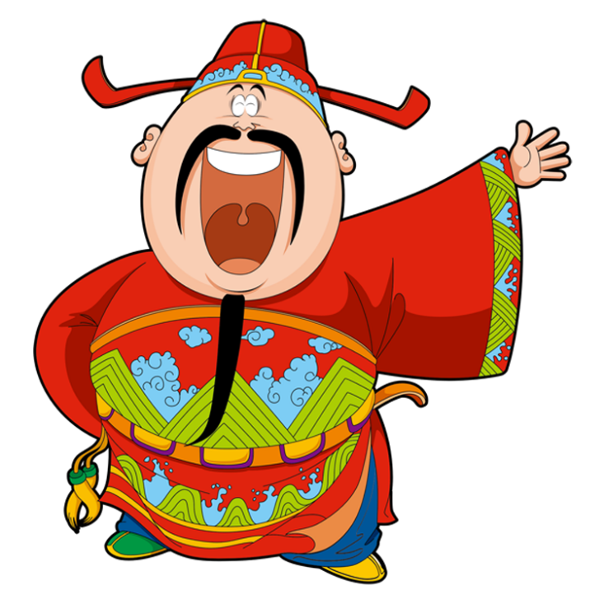

TRÒ CHƠI

Slide 30
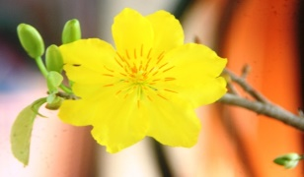

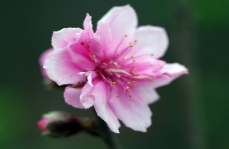






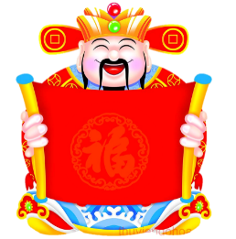
1
4
2
5
3
6

Slide 31

*Quá trình quang hợp của cây diễn ra khi nào?
=> Quá trình quang hợp của cây diễn ra dưới ánh sáng mặt trời

Slide 32

Trong quá trình hô hấp, lá cây hấp thụ khí …....... và thải ra khí …….
Câu 2: hình chữ nhật có chiều dài bằng 30m, chiều rộng bằng $\frac{2}{3}$ chiều dài thì chiều rộng bằng ....
Ô-xi
Các-bô-níc

Slide 33

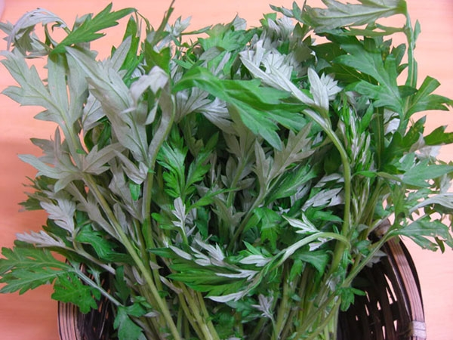
*Lá cây nào có tác dụng làm thuốc chữa bệnh trong cuộc sống?
Lá ngải cứu
Lá dong
Lá xà lách

Slide 34


Slide 35
*Lá cây có chức năng gì ngoài quang hợp và hô hấp?
=>Thoát hơi nước

Slide 36
*Quá trình hô hấp diễn ra khi nào?
=>Quá trình hô hấp diễn ra suốt ngày đêm

Slide 38

Chúng ta cần làm gì để bảo vệ lá cây?

Slide 39
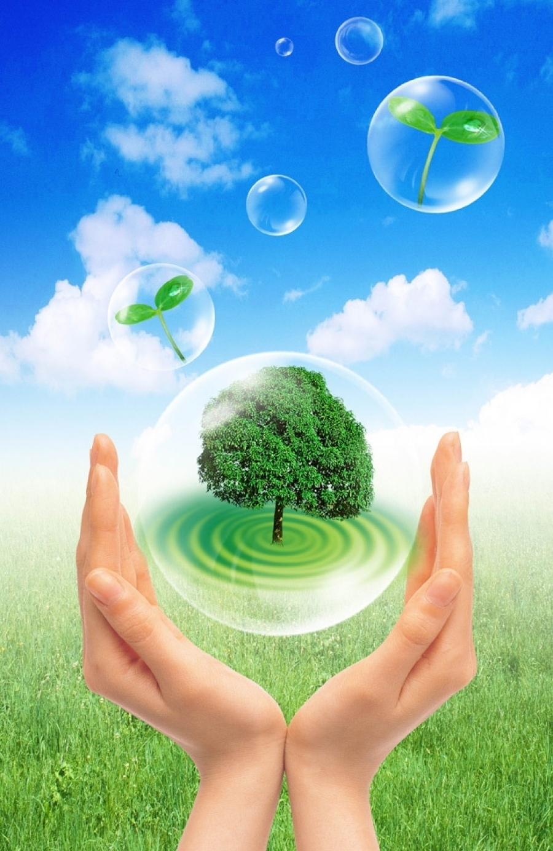
Bảo vệ cây xanh là bảo vệ sự sống của chúng ta

Slide 40
